Slide 1
✰   

Slide 2
Trò chơi mời bạn nhanh tay!!
Mở phần mềm trình chiếu PowerPoint, tạo hai trang trình chiếu mới.

Slide 3
Bạn hãy quan sát hai trang trình chiếu về vị trí của các đối tượng, phông chữ, cỡ chữ, căn lề?
Trang trình chiếu 1
Trang trình chiếu 2
Trang trình chiếu 2: trình bày vị trí các đối tượng hợp lí, phông chữ, kiểu chữ, căn lề dễ quan sát.

Slide 4
Bài 2: THAY ĐỔI BỐ CỤC PHÔNG CHỮ, KIỂU CHỮ, CĂN LỀ
Tin học
Mục tiêu:
Biết cách lựa chọn và thay đổi bố cục hợp lí cho trang trình chiếu.
Thay đổi được cỡ chữ, kiểu chữ, căn lề nội dung trong trang trình chiếu

Slide 5
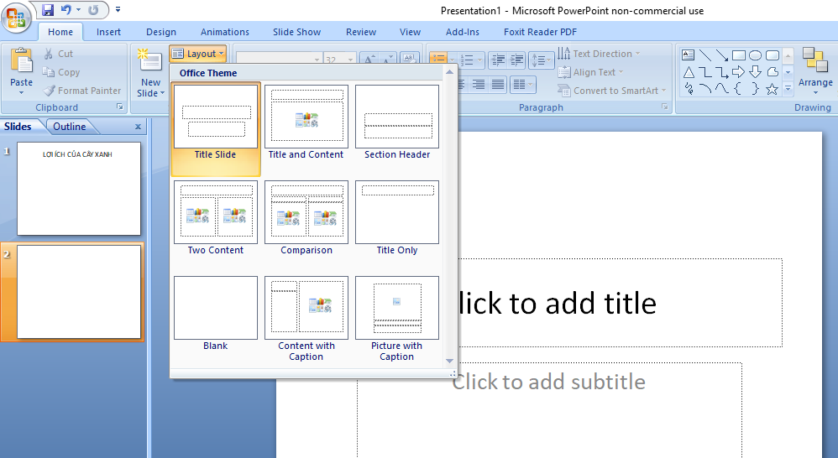
1. Thay đổi bố cục trang trình chiếu.
Bài 2: THAY ĐỔI BỐ CỤC
PHÔNG CHỮ, KIỂU CHỮ, CĂN LỀ
a) Khởi động phần mềm PowerPoint rồi thực hiện thay đổi bố cục trang trình chiếu theo hướng dẫn.
Trao đổi với bạn các bước thay đổi bố cục trang trình chiếu?
Bước 1: Nháy chuột vào trang trình chiếu cần thay đổi bố cục.
Bước 2: Trong thẻ Home, chọn nút lệnh .
Bước 3: Danh sách các kiểu bố cục hiện ra, em nháy chuột chọn kiểu bố cục cho trang trình chiếu.

Slide 6
1. Thay đổi bố cục trang trình chiếu.
Bài 2: THAY ĐỔI BỐ CỤC
PHÔNG CHỮ, KIỂU CHỮ, CĂN LỀ
Bước 1: Nháy chuột vào trang trình chiếu cần thay đổi bố cục.
Bước 2: Trong thẻ Home, chọn nút lệnh
Bước 3: Danh sách các kiểu bố cục hiện ra, em nháy chuột chọn kiểu bố cục cho trang trình chiếu.

Slide 7
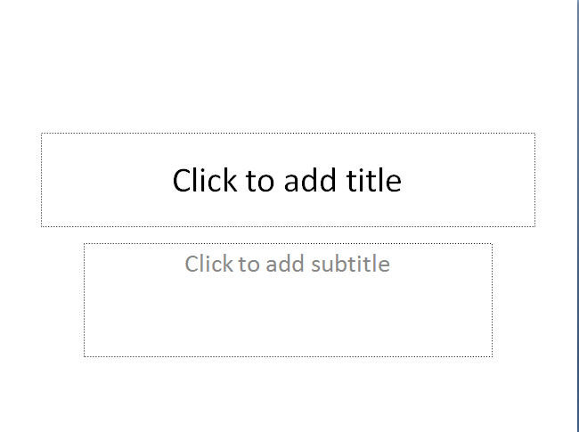
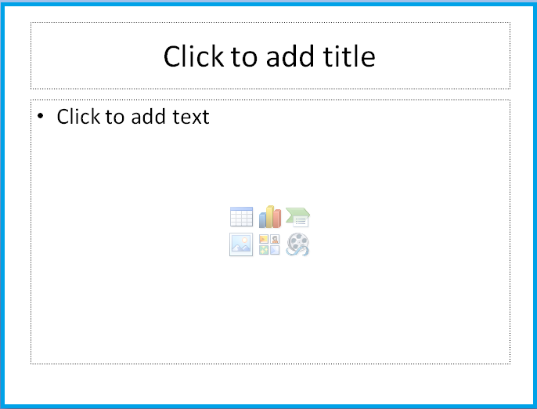
1. Thay đổi bố cục trang trình chiếu
Bài 2: THAY ĐỔI BỐ CỤC
PHÔNG CHỮ, KIỂU CHỮ, CĂN LỀ
b) So sánh điểm giống nhau và khác nhau về bố cục trong hai trang trình chiếu sau.
Trang 1
Trang 2

Slide 8
2. Thay đổi phông chữ, cỡ chữ, căn lề.
Bài 2: THAY ĐỔI BỐ CỤC
PHÔNG CHỮ, KIỂU CHỮ, CĂN LỀ
Cách thay đổi phông chữ, cỡ chữ, căn lề, nội dung trong trang trình chiếu trên phần mềm PowerPoint tương tự cách thay đổi phông chữ, cỡ chữ, căn lề, nội dung trong trang soạn thảo trên phần mềm Word.

Slide 9
2. Thay đổi phông chữ, cỡ chữ, căn lề.
Bài 2: THAY ĐỔI BỐ CỤC
PHÔNG CHỮ, KIỂU CHỮ, CĂN LỀ
Quan sát thẻ Home, nối chức năng đúng với nút lệnh (theo mẫu)
Thay đổi phông chữ
Thay đổi cỡ chữ
Thay đổi kiểu chữ
Căn lề

Slide 10
Trò chơi mời bạn nhanh tay!!
Câu 1: Để thay đổi bố cục trong trang trình chiếu, trong thẻ Home, bạn chọn?
Layout
Copy
A
C
New Slide
Cut
B
D

Slide 11
Trò chơi mời bạn nhanh tay!!
Câu 2: Cách thay đổi phông chữ, cỡ chữ, kiểu chữ, căn lề trong phần mềm trình chiếu tương tự như phần mềm nào?
Phần mềm trình chiếu
A
Phần mềm luyện gõ
B
Phần mềm soạn thảo
C

Slide 12
Trò chơi mời bạn nhanh tay!!
Câu 3: Để lưu bài trình chiếu, bạn sử dụng tổ hợp phím nào?
Ctrl+ S
Ctrl+ U
A
C
Ctrl+ C
Ctrl+ P
B
D

Slide 13
Bài 2: THAY ĐỔI BỐ CỤC
PHÔNG CHỮ, KIỂU CHỮ, CĂN LỀ
BÀI TẬP
Tạo bài trình chiếu gồm 2 trang có bố cục như hình sau.
Trang 1
Trang 2

Slide 14
Trò chơi:Bạn nào nhanh tay
Bài 2: THAY ĐỔI BỐ CỤC
PHÔNG CHỮ, KIỂU CHỮ, CĂN LỀ
1.Phông chữ Times New Roman, cỡ chữ 36, in đậm, căn giữa.
1. Hạt gạo làng ta
2. Hạt gạo làng ta
Có vị phù xa
Của sông Kinh Thầy
2. Phông chữ Arial, cỡ chữ 24, kiểu chữ in nghiêng, căn lề trái.

Slide 15
Hạt gạo làng ta
Hạt gạo làng ta
Có vị phù xa
Của sông Kinh Thầy

Slide 16
Bài 2: THAY ĐỔI BỐ CỤC
PHÔNG CHỮ, KIỂU CHỮ, CĂN LỀ
B. HOẠT ĐỘNG THỰC HÀNH
1. Phông chữ Times New Roman, cỡ chữ 36, in đậm, căn giữa.
Em hãy thay đổi phông chữ, cỡ chữ, kiểu chữ theo yêu cầu sau.
2. Phông chữ Arial, cỡ chữ 24, kiểu chữ in nghiêng, căn lề trái.
Rạp xiếc
1.
2.
3.
4.
Xiếc thú vui nhộn, dí dỏm.
Ảo thuật biến hóa bất ngờ, thú vị.
Xiếc nhào lộn khéo léo, dẻo dai.
3. Phông chữ Arial, cỡ chữ 24, kiểu chữ gạch chân, căn lề phải.
4. Phông chữ Arial, cỡ chữ 24, kiểu chữ vừa đậm vừa nghiêng, căn lề trái.

Slide 17
Bài 2: THAY ĐỔI BỐ CỤC
PHÔNG CHỮ, KIỂU CHỮ, CĂN LỀ
 EM CẦN GHI NHỚ
- Chọn bố cục trang trình chiếu trước khi soạn nội dung vào trang trình chiếu.
- Cách thay đổi phông chữ, cỡ chữ, kiểu chữ, căn lề nội dung trong trang trình chiếu PowerPoint tương tự cách thay đổi phông chữ, cỡ chữ, kiểu chữ, căn lề nội dung trong trang soạn thảo Word.

